Slide 1



Chào mừng các em đến tiết học
Môn:Tiếng Việt
Lớp: 1C
Giáo viên: Nguyễn Thị Mai Hương
Trường Tiểu học Quốc Tuấn

Slide 2

TRÒ CHƠI
HỘP QUÀ BÍ MẬT

Slide 3








Học tiếp
HỘP QUÀ BÍ MẬT

Slide 4


bạn th....
ân
Trở về

Slide 5
quả m....
ận
Trở về

Slide 6
khăn r....
ằn
Trở về

Slide 7
ngựa v...
ằn
Trở về

Slide 8

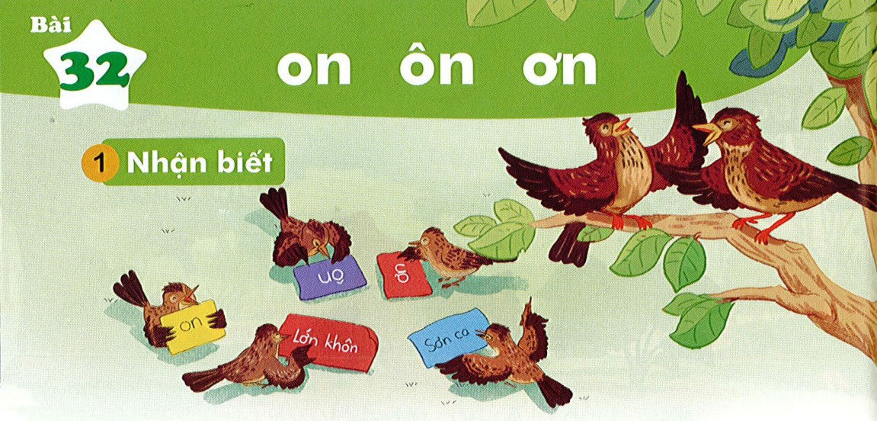
Bài
on ôn ơn
32
Nhận biết
1
Sơn ca véo von: Mẹ ơi, con đã lơn khôn.
́

Slide 9
Đọc
2
on
ôn
ơn
c
on
con
on
on
ôn
ôn
ơn
ơn
giòn
ngon
bốn
nhộn
gợn
lớn

Slide 10
So sánh
o
on
n
ô
ôn
n
ơ
ơn
n

Slide 11
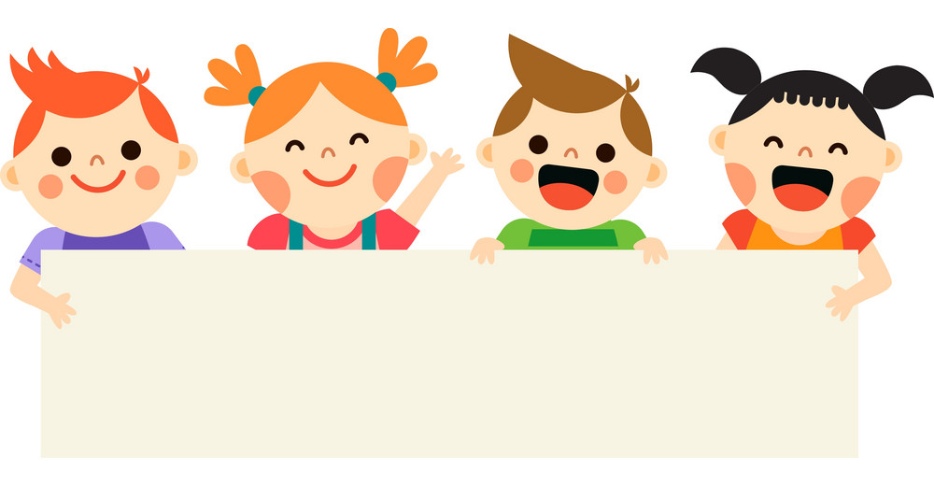


Thư giãn nào!

Slide 12


Slide 13
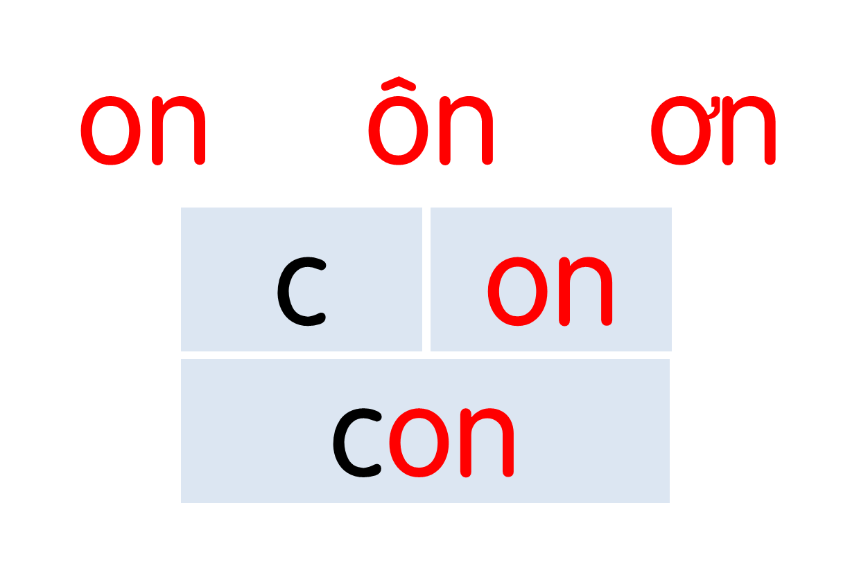

Notes:
Ôn lại

Slide 14
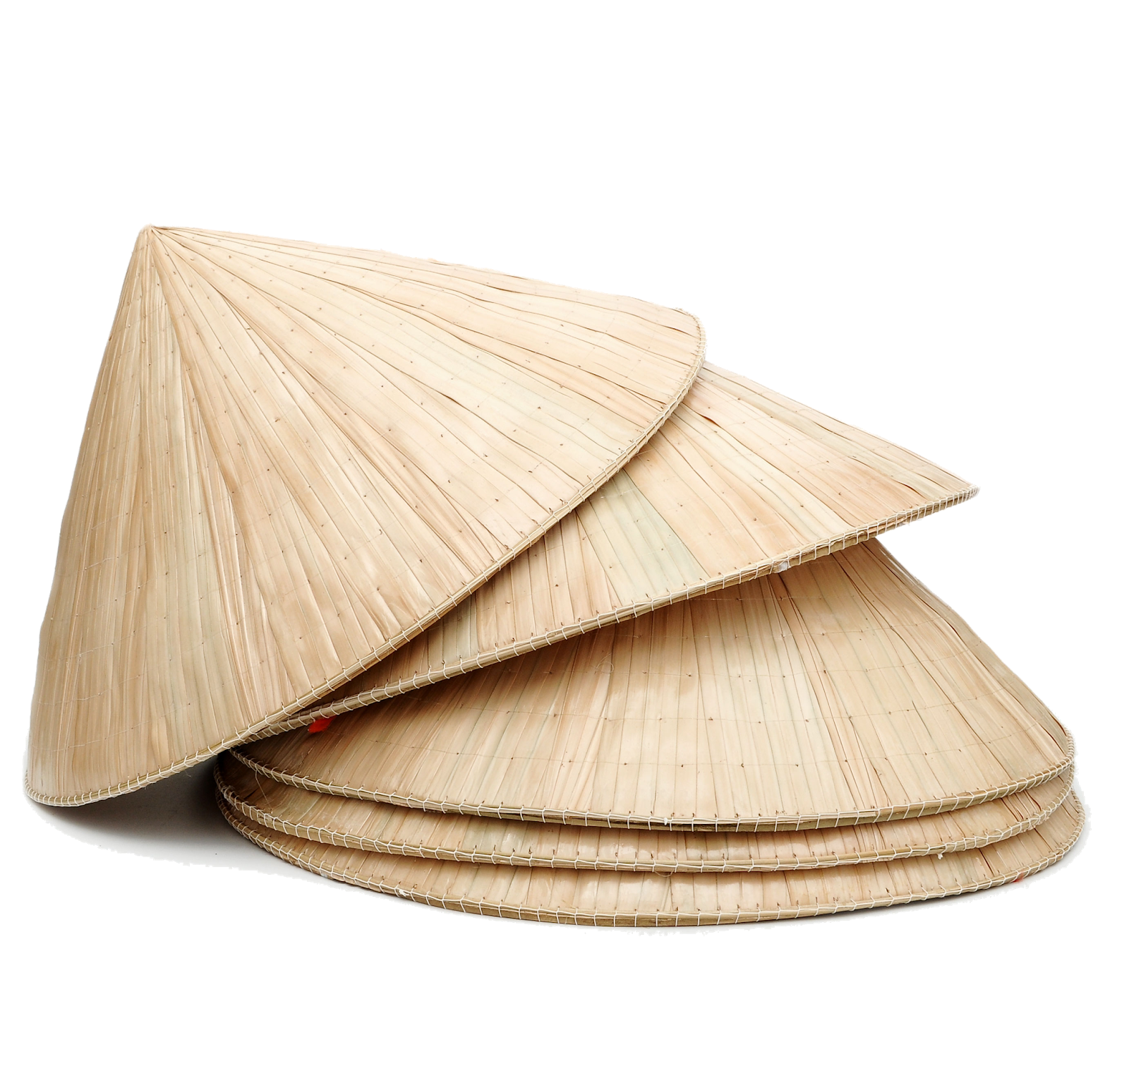
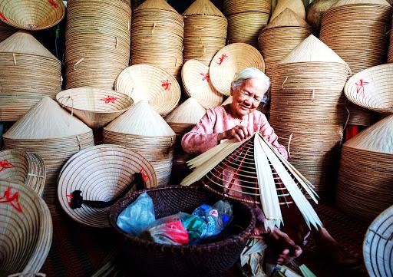
nón lá
on
Notes:
Hay còn gọi là CHIM ĐA ĐA

Slide 15
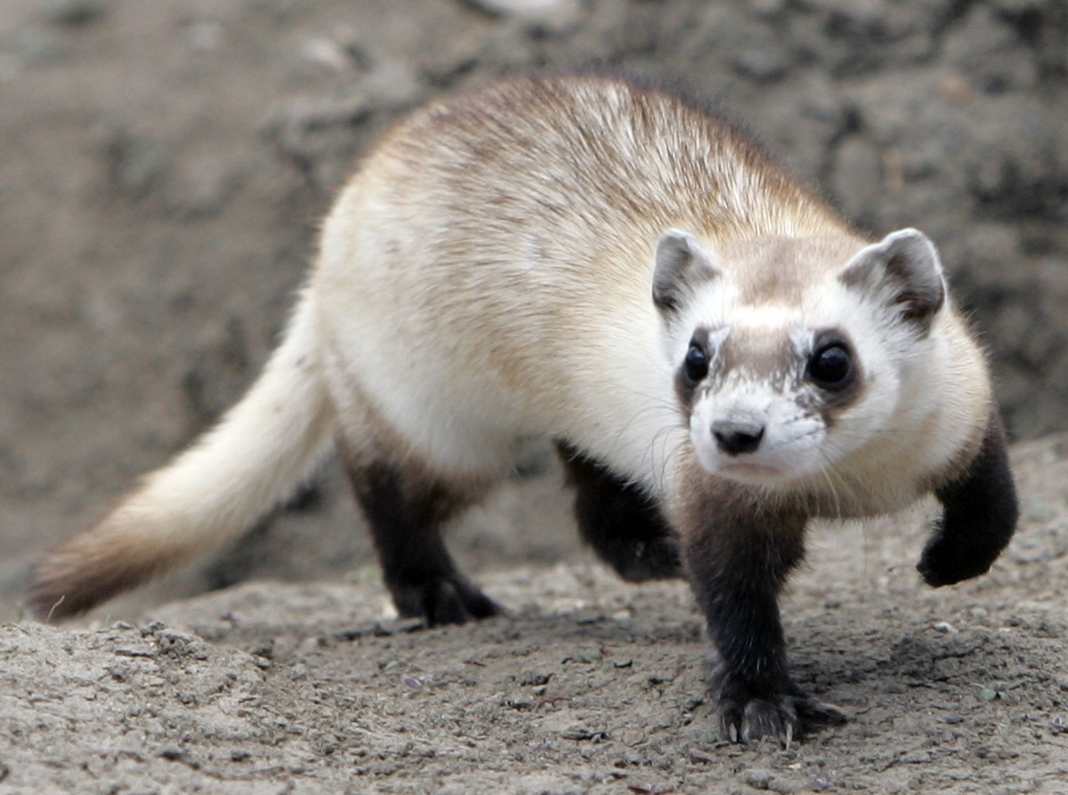
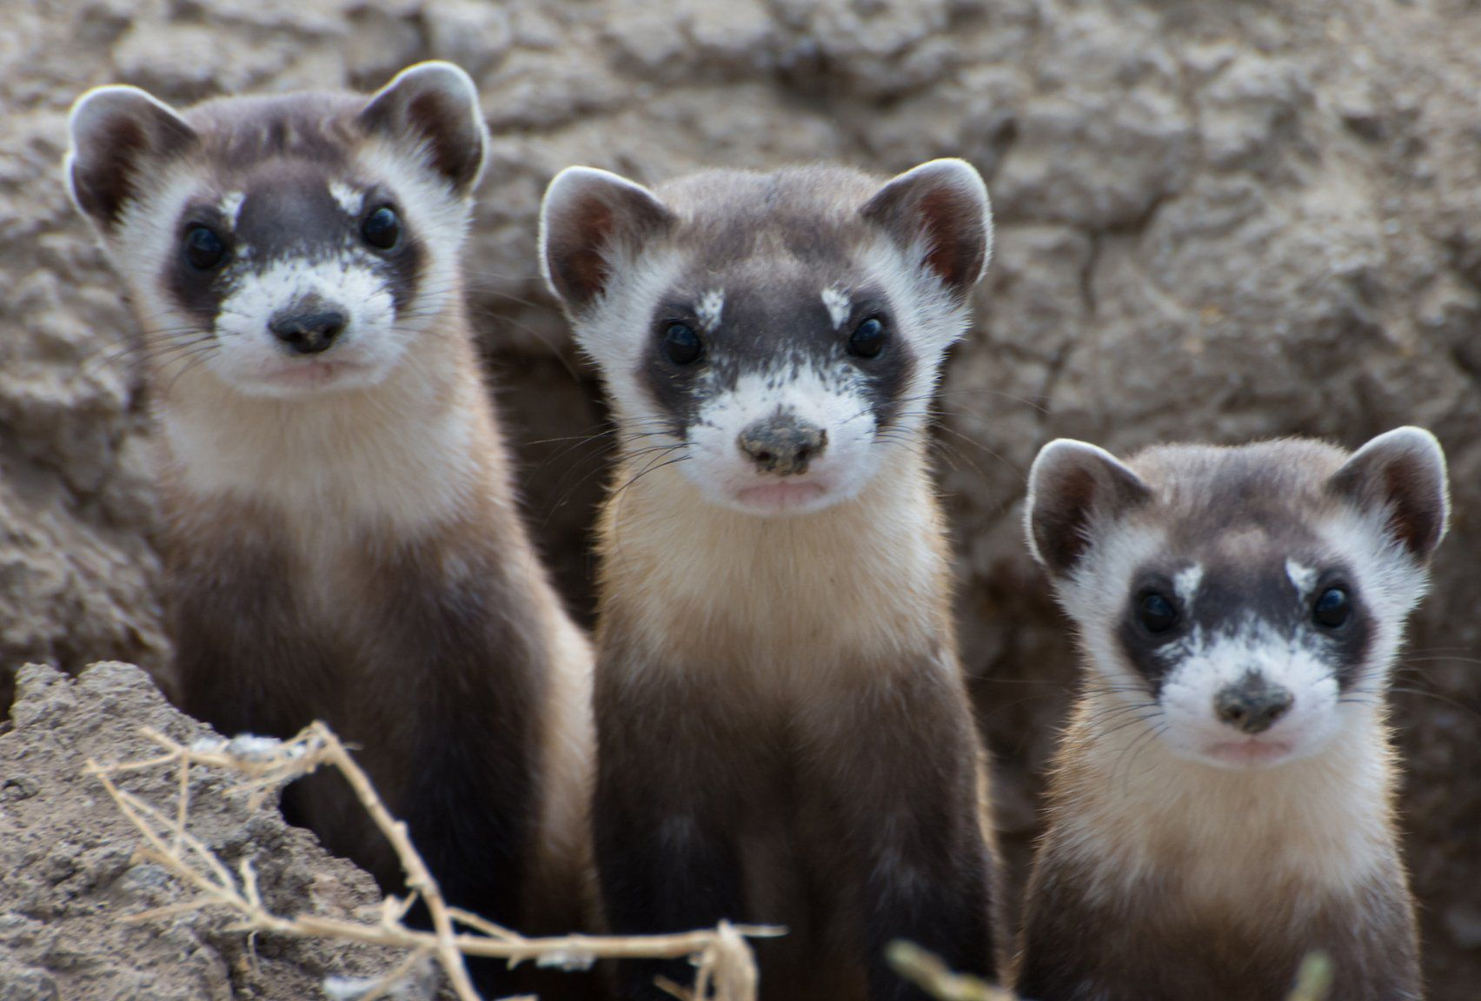
con chồn
on
ôn

Slide 16
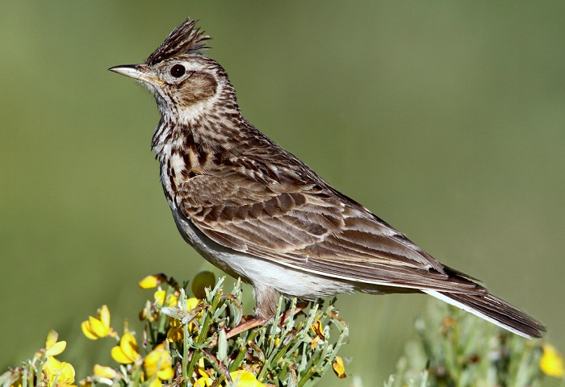
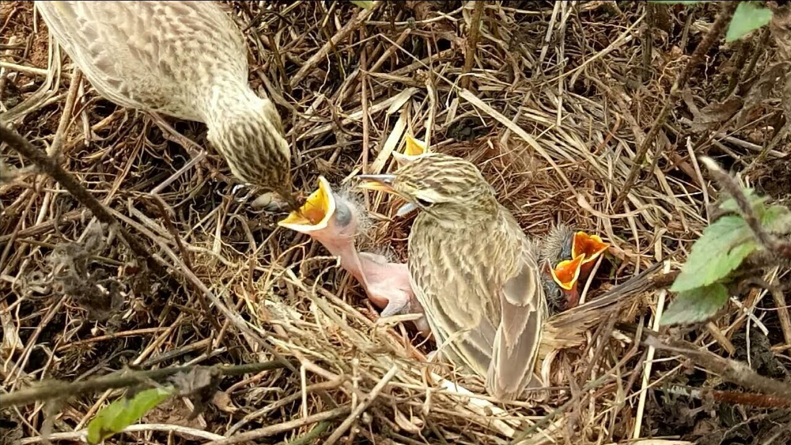
sơn ca
ơn

Slide 17

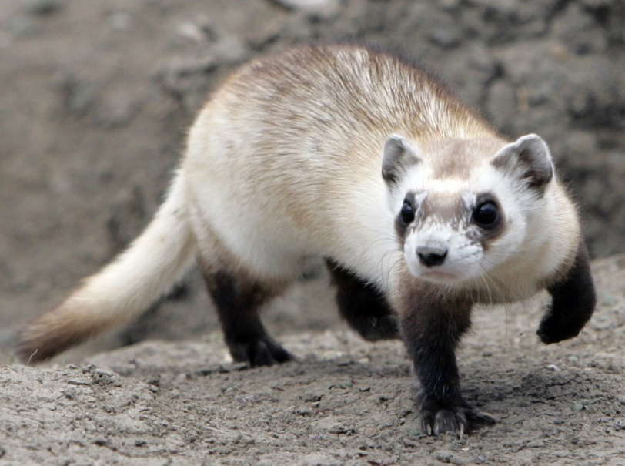




Slide 18
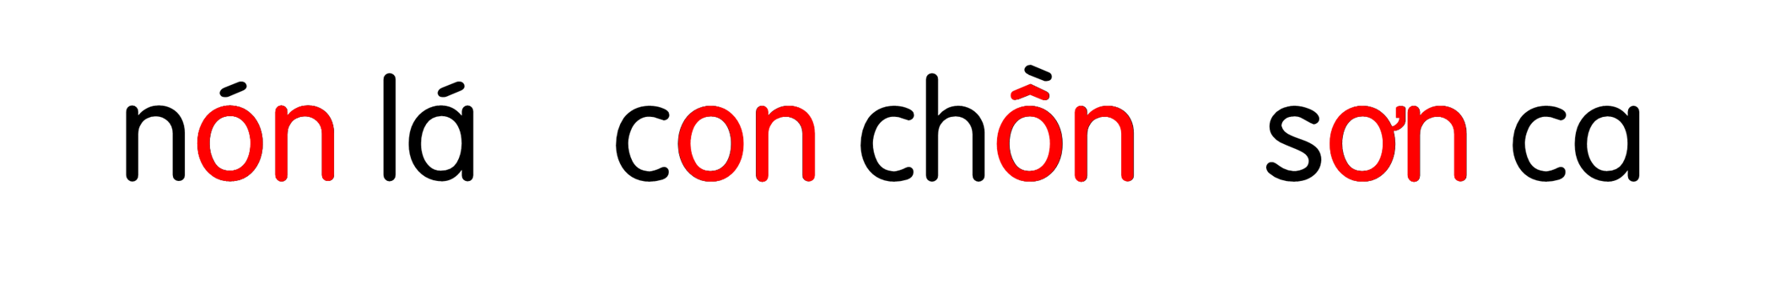

Slide 19
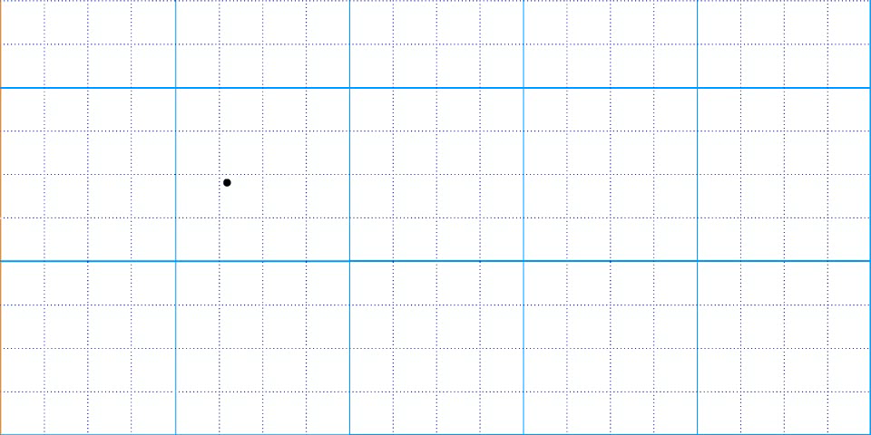


Slide 20
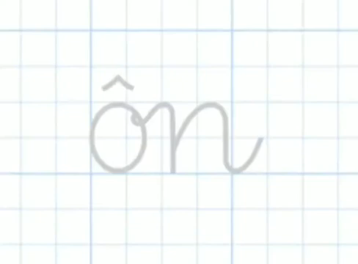

Slide 21
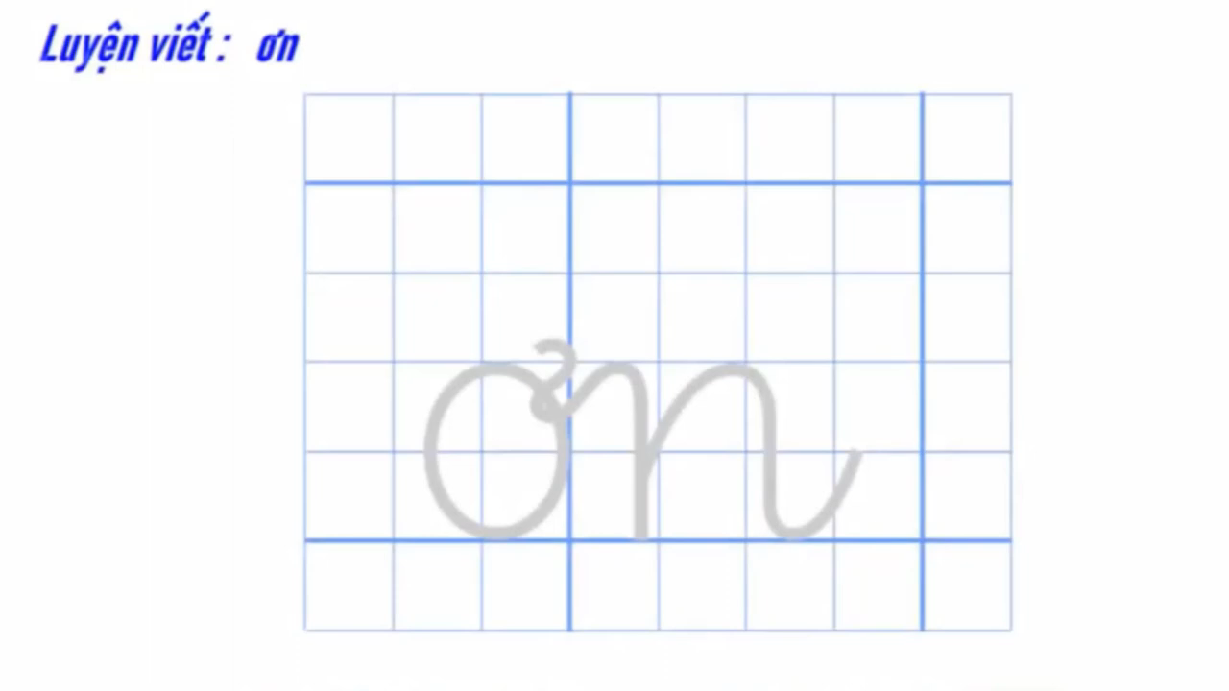

Slide 22
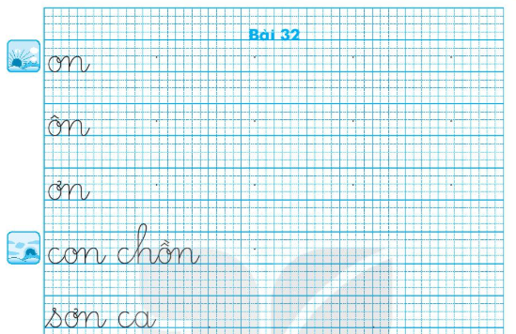

Slide 23

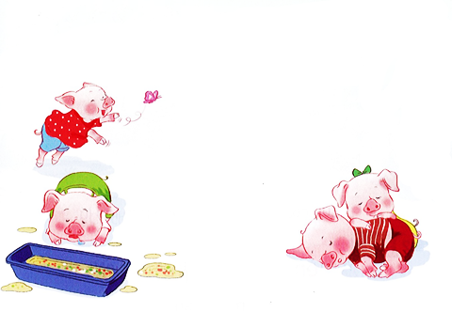
Đọc
4
Bốn chú lợn con
Ve vẻ vè ve
Vè bốn chú lợn
Nhởn nhơ nô giỡn
Ăn ngủ vô tư.
Hẳn họ nhà “Trư”
Là to tròn thế.
Ve vè nghe kể
Bốn chú lợn con.
(Tiến Việt)

Slide 24
bốn
con
lợn
nhỡn
giỡn
tròn

Slide 25
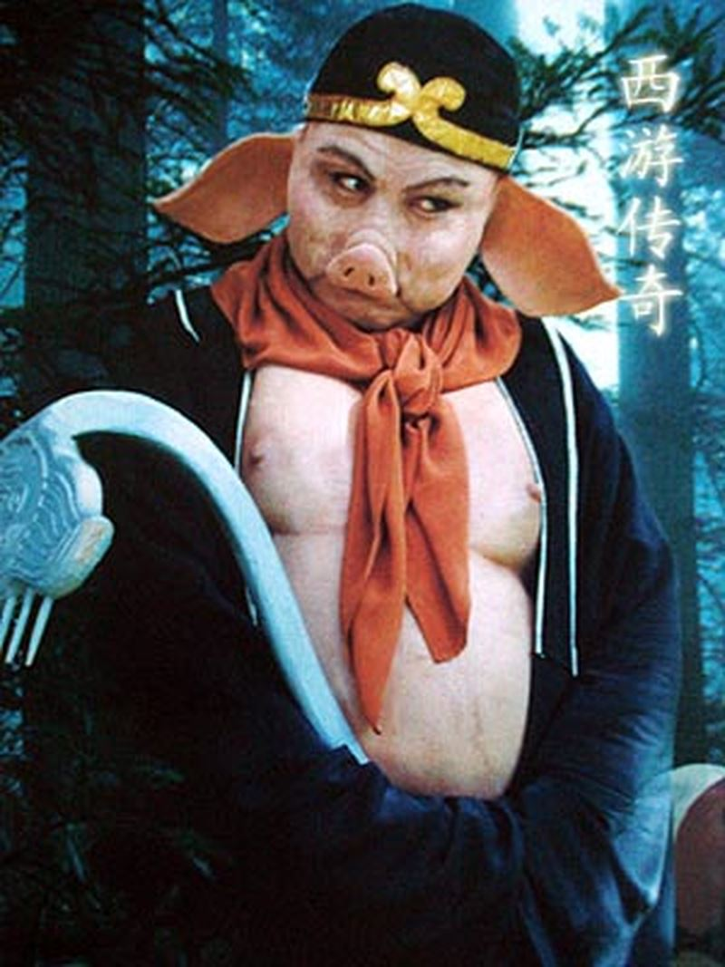
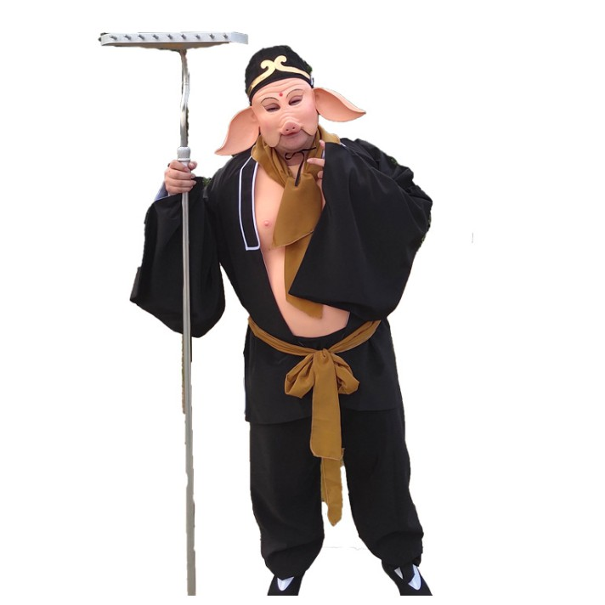
Bốn chú lợn con
1
2
Ve vẻ vè ve
Vè bốn chú lợn
Nhởn nhơ nô giỡn
Ăn ngủ vô tư.
Hẳn họ nhà “Trư”
Là to tròn thế.
Ve vè nghe kể
Bốn chú lợn con.
(Tiến Việt)
3
4
5
6
7
8
Nhân vật nào trong bộ phim “Tây du kí” có hình dáng của lợn?
Bài thơ có mấy dòng thơ?
Có mấy chú lợn trong bài?
Những chú lợn có đặc điểm gì?
Notes:
GV chủ động hỏi HS để khai thác nội dung nhé

Slide 27
Bốn chú lợn con
Ve vẻ vè ve
Vè bốn chú lợn
Nhởn nhơ nô giỡn
Ăn ngủ vô tư.
Hẳn họ nhà “Trư”
Là to tròn thế.
Ve vè nghe kể
Bốn chú lợn con.
(Tiến Việt)

Slide 28
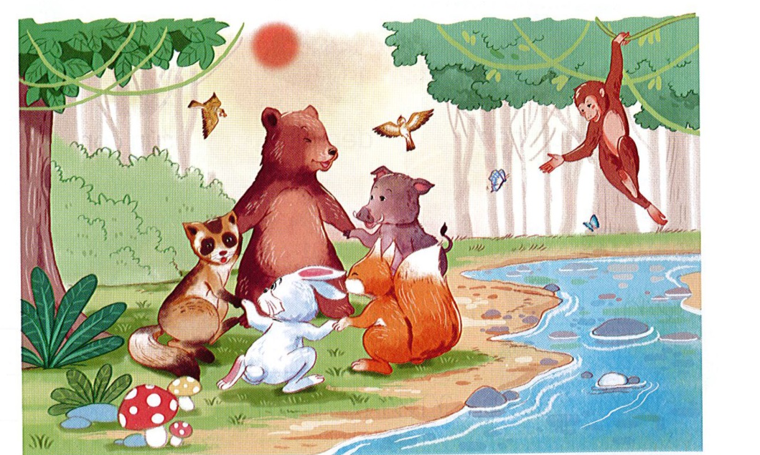
Nói
5
Rừng xanh vui nhộn

Slide 29
Vận dụng

Slide 30
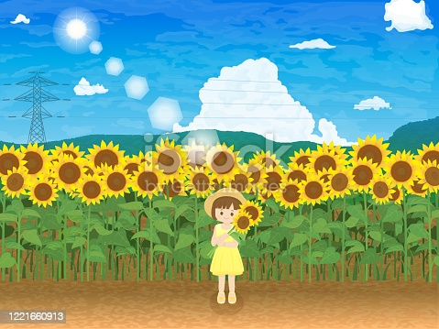


BÔNG HOA TẶNG CÔ

Slide 31


chồn
lớn
bốn
giòn
ngon
ln
gợn
on
ôn
ơn

Slide 32
Tạm biệt

